Slide 1
C++程序设计基础教程
第6章 函数
第3讲
上海大学出版社 2016

Slide 2
第6章 函数
函数概述
函数的调用机制
函数版“评委评分”程序设计
递归函数
函数重载
参数带默认值的函数
内联函数
函数模板
函数应用
*趣味程序———高尔顿钉板实验模拟
小结
本章要点
需求牵引学语法

Slide 3
6.8 函数模板
函数模板更加体现了C++语言“将方便让给程序员，把困难留给编译器”的精神。C++允许程序员在源程序级将那些语句完全相同，仅数据类型不同的函数做成模具──函数模板(template)
在编译过程中遇到相应的函数调用时，由编译系统根据函数模板自动生成模板函数然后进行编译。省却了程序员编写一批重载函数还不一定能穷尽所有数据类型的麻烦。

Slide 4
6.8 函数模板
6.8.1 描述函数模板
  函数模板描述声明（并非定义）的格式
  template <typename 形式数据类型表>
  返回类型 函数模板名(形式参数表)
  {
  // 函数模板体
  }
说明
  template, typename都是C++的保留字；
  形式数据类型需要用自定义的标识符(如：T，T1，TYPE)表示，代表某种可能的数据类型。

Slide 5
6.8 函数模板
返回类型
例6.8
  对于给定的两个实参，返回其中较大值的函数模板
  template <typename T> T Max(T a, T b)
  {
  return (a>b) ? a : b;
  }
说明
  该函数有返回类型，为T所代表的数据类型；
  该函数有两个形式参数，数据类型亦为T；
  函数体中涉及的操作（如a>b）能否执行取决于使用该模板的实际数据类型；
  在函数模板中不变的是操作，可变的是数据类型。
返回类型
形参类型

Slide 6
6.8 函数模板
6.8.2 函数模板的使用
  函数模板只是描述了对某种假想的数据类型的数据将要进行的操作。
    编译系统不会编译函数模板本身，因此，我们称模板为声明（它仅描述了可能进行的操作），而非定义。
  当编译系统遇到用具体的实际参数使用函数模板时
    用实际参数的数据类型取代形式数据类型；
    根据函数模板体的执行语句，自动地为程序员定义一个函数──称为模板函数；
    然后对所生成的模板函数进行编译（编译系统只检查模板函数的语法）。

Slide 7
6.8 函数模板
接例6.8
#include <iostream>
using namespace std;
int main()
{
int a=3, b=5;
char c=’3’, d=’5’;
double x=3.5, y = 5.5;
char s[10]=”ABCD”, t[10]=”abcd”;
cout << Max(a, b) << endl;
cout << Max(c, d) << endl;
cout << Max(x, y) << endl;
cout << Max(s, t) << endl;
return 0;
}
运行结果
5
5
5.5
ABCD
是否有问题？
字母’a’为97，’A’为65

Slide 8
6.8 函数模板
编译系统在编译主函数时，将遇到四次实际参数数据类型均不相同的 Max 函数调用
编译系统根据实际参数的数据类型、模板函数体的执行语句，自动生成如下 4 个模板函数并进行编译
int Max(int a, int b) // T 为 int
{
return (a>b) ? a : b;
}
char Max(char a, char b) // T 为 char
{
return (a>b) ? a : b;
}
double Max(double a, double b)// T 为 double
{
return (a>b) ? a : b;
}
char *Max(char *a, char *b) // T 为 char*
{
return (a>b) ? a : b; // 比较两个地址值
}

Slide 9
6.8 函数模板
6.8.3 重载模板函数
  例6.8中，比较两个字符串的地址值的大小没有意义。应该比较字符串的内容。
  char *Max(char *a, char *b)
  {
  return strcmp(a, b)>0 ? a : b;
  }
  为此，C++允许重载模板函数
  并且规定：编译系统首先匹配重载模板函数，而不会生成前面的第四个函数去比较字符串起始地址值的大小。

Slide 10
6.9 函数应用
6.9.1 静态局部变量的特性
  例6.10 测试计算时间。要求编写一个函数 gettime 具有如下功能：
    调用该函数可设置计时起点
    返回从所设置的计时起点到目前所间隔的时间（秒）。
double gettime(int restart=0);// 函数原型
double gettime(int restart) // 函数定义
{
const double c = 1.0/CLOCKS_PER_SEC;
static clock_t t = clock();
if(restart) t = clock();
return c*(clock()-t);
} // clock_t 实为 long

Slide 11
6.9.2 排序
给定元素个数为n的数组，要求将元素按照其值从小到大或者从大到小的顺序重新排列，这一过程被称为排序。
排序是计算机科学与技术领域中的一个基本问题，应用十分广泛。
排序操作总是通过比较和交换进行的。不同的排序算法采用不同的策略，其比较和交换的次数是不尽相同的。
为了适应更多的数据类型，可将排序算法设计成函数模板。只要某种数据类型能进行比较运算、赋值运算便可以使用本模板。

Slide 12
1. 冒泡排序法
冒泡排序法的基本思想是反复多轮次比较相邻两个元素的值，必要时交换它们的位置。
  经过第一轮从头到第 n 个元素的处理，其中最大值必然被置换到最后（沉底）；
  经过第二轮从头到第 n-1 个元素的处理，其中次最大元素必然位列n-1；
  依此类推，直到经过 n-1 轮后，全部数据排列有序。
因为这种算法的每一次交换都将值小者向前交换，故称为冒泡排序法。
冒泡排序法的效率很低，实际应用中均不被采用，但容易理解。

Slide 13
template <typename T> void Bubble(T *a, int size)
{
T temp; // 定义一个局部变量，数据类型与形式数据类型相同
int i, j;
for(i=1; i<size; i++) // 共进行size-1轮比较和交换
{
for(j=0; j<size-i; j++)
{
if(a[j]>a[j+1]) // 相邻元素之间比较，必要时
{
temp = a[j]; // 交换a[j]与a[j+1]
a[j] = a[j+1];
a[j+1] = temp;
}
}
}
}
若前面的数值大，则交换。
结果为升序排列。
思考：如何实现降序排列？

Slide 14
2 *快速排序法（略）
快速排序法是一种高效的排序算法。它建立在数据分组的基础上，采取“分而治之”的思想。
具体过程
  在元素个数为 n 的数组中选择一个分界值；将数组元素按该分界值分成两个部分
    小于分界值、大于等于分界值
  将问题变成两个规模较小的同类问题，采用递归算法处理
因此
  ① 选定分界值；
  ② 分别从左右两端开始与分界值比较、交换，形成左右
  两个小组；
  ③ 递归处理左右两个小组。

Slide 15
3. 编译系统提供的标准函数
快速排序标准函数，函数原型
  void qsort(
  void *, // 第1参数，待排序数组首地址
  size_t nelem, // 第2参数，数组元素个数
  size_t width, // 第3参数，元素类型字节数
  int (*fcmp)(const void *, const void *)
  // 第4参数，自定义比较函数
  );
  关于比较函数
    函数名只要符合标识符命名规则即可；
    形式参数为无类型的常量指针。由于无类型的指针目标不能直接参与运算，故需要在函数体内“还其本来面目”；
    返回值为正整数、0、负整数，决定升序或降序。

Slide 16
标准函数qsort应用举例
#include <iostream> // 练习6 基本题(10)部分答案
using namespace std;
template <typename T> void display(T *a, int n)
{
cout << a[0];
for(int i=1; i<n; i++)
cout << ”, ” << a[i];
cout << endl;
}
int compare(const void *a, const void *b)
{
return (*(double*)a > *(double*)b) ? 1 :
((*(double*)a < *(double*)b) ? -1 : 0);
}

Slide 17
int CompStr(const void *a, const void *b)
{
int len1, len2;
len1 = strlen(*(char**)a);
len2 = strlen(*(char**)b);
if(len1==len2)
return strcmp(*(char**)a, *(char**)b);
return len1 - len2;
}
int CompStrArray(const void *a, const void *b)
{
int len1, len2;
len1 = strlen((char*)a);
len2 = strlen((char*)b);
if(len1==len2)
return strcmp((char*)a, (char*)b);
return len1-len2;
}

Slide 18
int main()
{ const int N=10, M=20;
double data[N] ={32.1, 456.87, 332.67, 442.0,
98.12, 451.79, 340.12, 54.55, 99.87,72.5};
char *str[N]={”enter”,”number”,”size”,”begin”,
”of”,”cat”,”case”,”program”,”centain”,”a”};
char strArray[N][M]
={”enter”,”number”,”size”,”begin”,”of”,
”cat”,”case”,”program”,”centain”,”a”};
display(data, N);
qsort((void*)data, N,sizeof(double),compare);
display(data, N);
display(str, N);
qsort((void*)str, N, sizeof(void*), CompStr);
display(str, N);
display(strArray, N);
qsort((void*)strArray, N, M, CompStrArray);
display(strArray, N);
return 0;
}

Slide 19
函数指针的概念
C++程序运行时，编译后的函数代码存放在内存的代码区，函数名是函数的入口地址。可以定义指向函数的指针变量间接地访问函数，亦即间接地调用函数。
函数指针
  指向函数入口地址的指针变量被称为函数指针。
函数指针变量定义的语法格式为
  目标函数返回类型 (*函数指针名)(目标函数形式参数表)
  = 已存在的函数名;
  其中的括号均不可缺少。

Slide 20
函数指针的概念
一个指向函数的指针变量，可以指向一类函数中的任意一个。其目标函数应该具有相同形式参数类型、相同返回类型。
  例如，如下语句定义了一个指向函数的指针变量 f。该指针只能指向带有一个double型形式参数且返回类型为double的函数。
    double (*f)(double) = sin;
  上述语句还用正弦函数sin的入口地址sin对该指针进行了初始化，即该指针指向正弦函数的入口地址。
  那么，函数指针间接访问其目标就是调用该目标函数。函数调用表达式f(x)与sin(x)等效。
还可以改变函数指针的值，指向其他同类函数
  如赋值运算 f=cos; f=sqrt; 等。

Slide 21
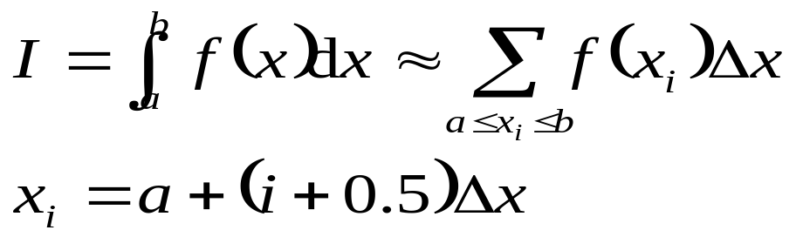
6.9.3 *定积分计算
数学上，若函数 f(x) 在区间[a, b]上可积，取一个适当小的正数，如 ∆x=0.0001，则
希望编写一个函数用于计算一元数学函数的定积分
函数原型设计
  double integral(
  double (*f)(double), // 函数指针，指向被积函数
  double a, // 积分下限
  double b // 积分上限
  );

Slide 22
#include <iostream>
#include <cmath>
using namespace std;
double integral(double (*f)(double),
double a, double b)
{
double s=0, dx=0.0001, x;
for(x=a+dx/2; x<b; x+=dx)
s += f(x);
return s*dx;
}
double f1(double x) // 其原函数为4*arctan(x)
{
return 4/(1+x*x);
}
double f2(double x)
{ // 标准正态分布密度函数，该函数的原函数不能表成有限形式
const double u = 1/sqrt(2*3.1415926);
return u*exp(-x*x/2);
}

Slide 23
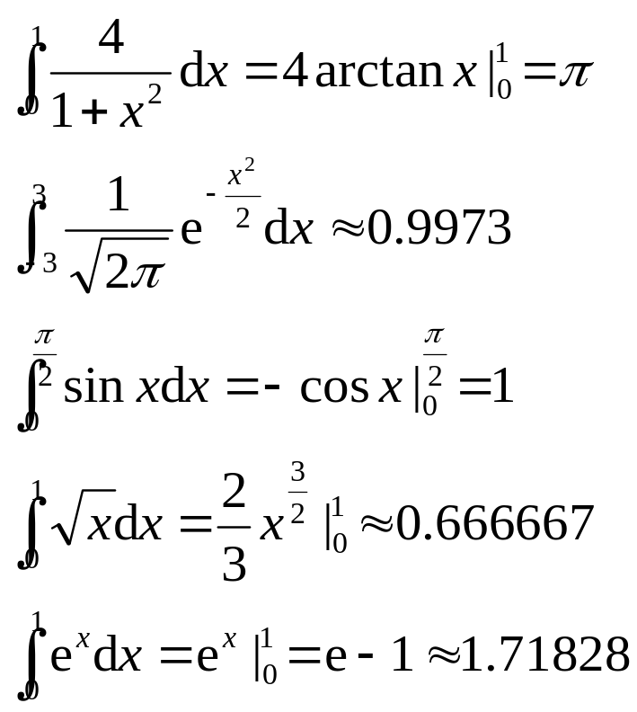
int main()
{
cout << integral(f1, 0, 1) << endl;
cout << integral(f2, -3, 3) << endl;
cout << integral(sin, 0, 3.1415926/2) <<endl;
cout << integral(sqrt, 0, 1) << endl;
cout << integral(exp, 0, 1) << endl;
return 0;
}
程序运行结果：
3.14159
0.9973
1
0.666667
1.71828

Slide 24
6.9.4 矩阵乘积
如何将矩阵（二维数组）传递给函数？
  double a[10][20];
方法之一 ——— 利用数组指针
  传递二维数组首地址（a）
  （一系列一维数组的首地址，二级指针）
  传递矩阵的行数
方法之二 ——— 降维处理
  传递二维数组的目标（*a）
  （第一个一维数组的数组名，一级指针）
  传递矩阵的行数
  传递矩阵的列数

Slide 25
int MultiMatrix(double (*pa)[4], int arow,
double (*pb)[5], int brow,
double (*pc)[5], int crow )
{
int acol, bcol, ccol;
acol = pa[1] – pa[0]; // 计算矩阵的列数
bcol = pb[1] – pb[0];
ccol = pc[1] – pc[0];
if(acol!=brow || arow!=crow || bcol!=ccol)
return -1; // 无法计算，返回
for(int i=0; i<crow; i++)
for(int j=0; j<ccol; j++)
{
pc[i][j] = 0;
for(int k=0; k<acol; k++)
pc[i][j] += pa[i][k]*pb[k][j];
}
return 0;
}
传递数组指针
二维数组，双下标

Slide 26
template <typename>
void Display(T *a, int row, int col)
{
for(int i=0; i<row; i++)
{
for(int j=0; j<col; j++)
cout << setw(5) << a[i*col+j];
cout << endl;
}
cout << endl;
}
int main()
{
// 见教材（略）
return 0;
}
传递一级指针
一维数组元素
(升维处理：模拟二维数组)

Slide 27
6.9.5 *动态二维数组
问题的提出
  上例中，利用数组指针传递二维数组，形式参数为
  double (*pa)[4]
  灵活性很差，因为实参的第二维元素个数只能为4。
解决方案 ——— 动态二维数组
  C++的 new 操作运算成功的结果是返回堆中的某地址值，一般为一个一级地址，对应一维数组。
  若另外建立一个地址的索引──指针数组，用于存放一系列偏移地址，则通过两次寻址便能像访问二维数组元素一样用双下标访问所申请的堆空间中的元素。

Slide 28
template <typename T>
T **&New2DArray(T **&array, int row, int col)
{
array = (T**)new char[row*sizeof(void*)];
if(array==NULL) return array;
array[0] = new T[row*col]; // 分配一片连续的堆内存
if(array[0]==NULL)
{
delete [] array;
return array=NULL;
}
for(int i=1; i<row; i++)
array[i] = array[0]+i*col;// 保存各“行”首地址
return array;
}
template<typename T>void Delete2DArray(T**&array)
{ // 释放动态二维数组
if(array[0]) delete [] array[0];
if(array) delete [] array;
array = NULL;
}

Slide 29
#include <iostream>
#include <iomanip>
using namespace std;
Template <typename T>
void Display(const T **a, int row)
{
int col = a[1] – a[0];
for(int i=0; i<row; i++)
{
for(int j=0; j<col; j++)
cout << a[i][j] << ’ ’;
cout << endl;
}
cout << endl;
}
int main()
{
int **p; // 定义二级指针，仅占sizeof(void*)字节空间
double **dp; // 定义二级指针，仅占sizeof(void*)字节空间
int m, n, i, j;
double iAver=0, dAver=0;
双下标访问二维数组

Slide 30
cout << ”请输入二维数组的行数 列数 m n: ”;
cin >> m >> n;
New2DArray(ip, m, n);
// 动态定义二维数组，数组的元素个数可以是变量
if(ip==NULL)
{
cout << ”内存分配不成功。” << endl;
exit(-1);
}
if(New2DArray(dp, m, n)==NULL)
{
cout << ”内存分配不成功。” << endl;
Delete2DArray(ip);
exit(-1);
}
//其他语句。可使用双下标访问数组元素 dp[i][j]，ip[i][j]
Display(ip, m);
Display(dp, m);
Delete2DArray(ip); // 释放动态二维数组
Delete2DArray(dp); // 释放动态二维数组
return 0;
}

Slide 31
Thank You !

